Slide 1
2017-2018
简约通用工作汇报模板
Personality color post competition PPTPersonality color pos competition PPT
●企业推介 ●项目展示 ●计划总结 ●商业融资

Slide 2
PART 02
实战中的测试

Slide 3

似是而非的测试概念
测试在项目最后进行就可以了
测试必须根据规格说明书来测
从源头防止问题发生
测试人员要从用户角度出发测试软件
测试人员写的代码质量不需要很高
测试的时候要用Debug版本，便于发现Bug
测试人员是最后一道防线
前期——发现问题：Debug
后期——用户体验：Release

Slide 4
Debug与Release
Debug
Release
通常称为调试版本，通过一系列编译选项的配合，编译的结果通常包含调试信息，而且不做任何优化，以为开发人员提供强大的应用程序调试能力。
通常称为发布版本，是为用户使用的，一般客户不允许在发布版本上进行调试。所以不保存调试信息，同时，它往往进行了各种优化，以期达到代码最小和速度最优。为用户的使用提供便利。

Slide 5





测试文档
测试计划
Test Plan
测试说明书
TDS
测试用例
Test Case
错误报告
Bug Report
测试报告
Test Report

Slide 6

测试计划
产品是什么
要做什么样的测试
时间安排
资源在哪？谁负责什么方面......

Slide 7
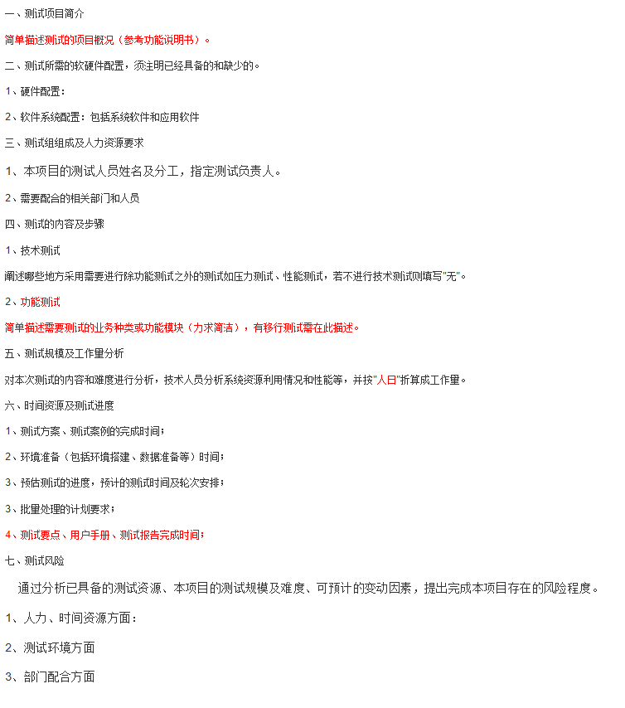
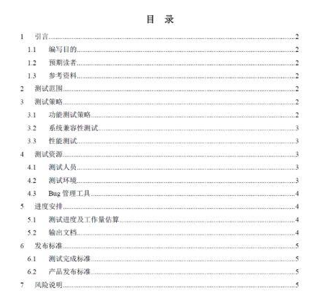
某某测试计划目录

Slide 8
测试设计说明书
功能是什么
测试哪些方面
如何去测试
功能如何与系统结合
什么叫测试好了

Slide 9
测试设计说明书
功能是什么
测试哪些方面
如何去测试
资源在哪？谁负责什么方面......

Slide 10
测试设计说明书
功能还没写好？
要如何知道功能的具体情况
功能实现之前就要根据功能的Spec写好TDS，并通过同事的复审

Slide 11
测试用例
如何设置测试前的环境
如何操作
预期结果是什么

Slide 12
以用户登录为例
正确输入
a.用户名（数字、字母、中文）
预期结果：用户能正常登陆
b.“记住用户名和密码”功能是否可用
c.用户密码是否隐式显示
a.用户名不存在
b.用户名含有不符合规定的字符（控制字符、脚本语句）
错误输入
预期结果：系统能给出相应的提示
c.用户密码是否隐式显示

Slide 13
决策表、因果图、功能图
等价类划分
边界值分析
测试用例设计方法
Pair-wise和正交试验
常见错误

Slide 14
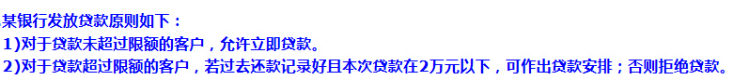
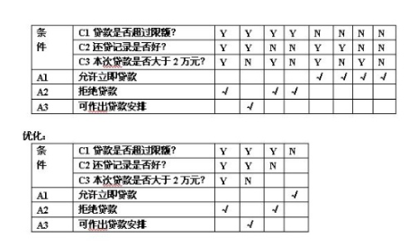
决策表

Slide 15
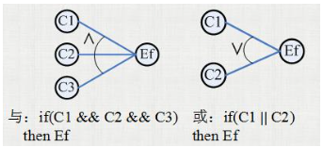
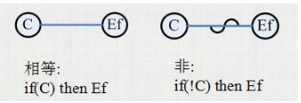
因果图
用图解的方法表示输入的各种组合关系，写出判定表，从而设计相应的测试用例。

Slide 16
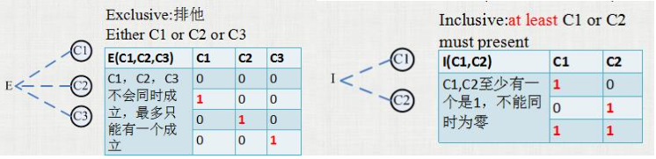
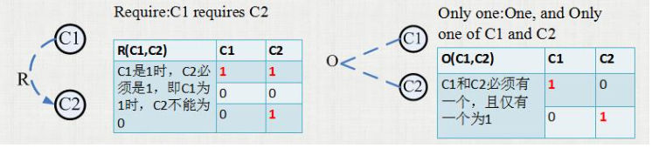
因果图

Slide 17
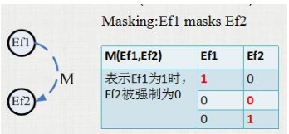
因果图

Slide 18
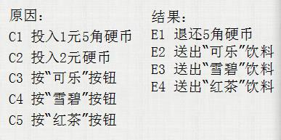
实例分析
有一个处理单价为1元5角钱的盒装饮料的自动售货机软件。若投入1元5角硬币，按下“可乐”、“雪碧”、或“红茶”按钮，相应的饮料就送出来。若投入的是2元硬币，在送出饮料的同时退还5角硬币。
确定原因结果

Slide 19
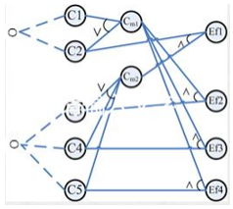
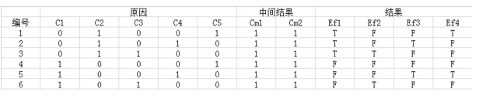
画出因果图——生成决策表

Slide 20
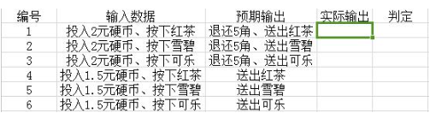
根据决策表设计测试用例

Slide 21
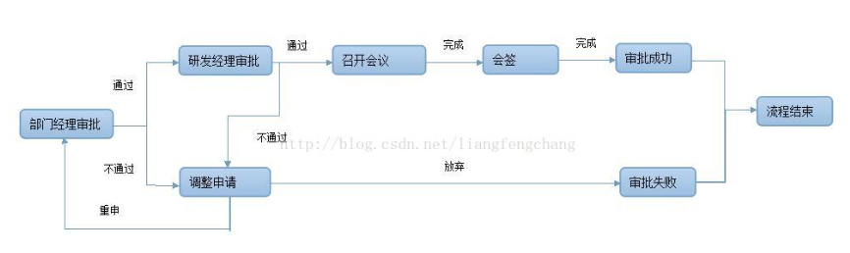
功能图法

Slide 22
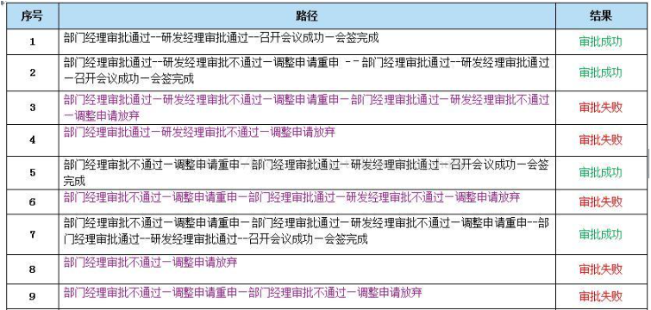
功能图法

Slide 23
Pair-wise算法
全对偶策略、成对测试：
数量巨大的测试用例往往严重降低了测试效率，甚至可以说不是很好的用例设计。用尽可能少的测试用例覆盖到更多的程序路径和功能场景
降低测试量

Slide 24
详解Pair-wise算法
假设有3个维度，每个维度有几个因子。如下：
浏览器：M，O，P
操作平台：W（windows），L（linux），i（ios）
语言：C（chinese），E（english）
正常需要多少案例

Slide 25
3*3*2=18个测试case
1，M W C 2，MW E
3，M L C 4，M L E
5，M I C 6，M I E
7，O W C 8，O W E
9，O L C 10，O L E
11，O I C 12，O I E
13，P W C 14，P W E
15，P L C 16，P L E
17，P I C 18，P I E

Slide 26
使用Pairwise处理
1，M W C 2，MW E
3，M L C 4，M L E
5，M I C 6，M I E
7，O W C 8，O W E
9，O L C 10，O L E
11，O I C 12，O I E
13，P W C 14，P W E
15，P L C 16，P L E
17，P I C 18，P I E
从最下方一个18号开始，它是 P I E，两两组合是 PI ，PE ，IE。看这3个组合在以上的相同位置出现过没有，PI在17号，PE在16号，IE在12号出现过。所以18这个case就可以舍去。
剩余9个。

Slide 27
使用Pairwise处理
1，M W C 2，MW E
3，M L C 4，M L E
5，M I C 6，M I E
7，O W C 8，O W E
9，O L C 10，O L E
11，O I C 12，O I E
13，P W C 14，P W E
15，P L C 16，P L E
17，P I C 18，P I E
从上面开始重新做一次。1号是MWC，两两组合是MW MC WC 都出现过，去掉
剩余9个。

Slide 28
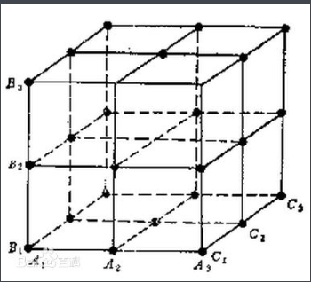
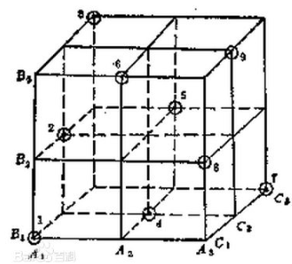
正交实验
它是根据正交性从全面试验中挑选出部分有代表性的点进行试验，这些有代表性的点具备了“均匀分散，齐整可比”的特点，是一种高效率、快速、经济的实验设计方法。
27个
9个

Slide 29
错误报告
Bug的标题
测试的环境和准备工作
测试的步骤
Bug的内容
实际发生的结果
应该发生的结果
补充材料
相关Bug、输出文件、截屏等
Bug的严重程度

Slide 30
测试报告
有多少测试用例通过
有多少测试用例失败
有多少测试用例未完成
发现多少测试用例之外的Bug

Slide 31
输入章节标题文案
关键词
关键词
关键词
关键词
单击此处可编辑内容，根据您的需要自由拉伸文本框大小
单击此处可编辑内容，根据您的需要自由拉伸文本框大小
单击此处可编辑内容，根据您的需要自由拉伸文本框大小
单击此处可编辑内容，根据您的需要自由拉伸文本框大小
关键词
关键词
关键词
关键词
单击此处可编辑内容，根据您的需要自由拉伸文本框大小
单击此处可编辑内容，根据您的需要自由拉伸文本框大小
单击此处可编辑内容，根据您的需要自由拉伸文本框大小
单击此处可编辑内容，根据您的需要自由拉伸文本框大小

Slide 32



输入章节标题文案
单击编辑标题
单击此处可编辑内容，根据您的需要自由拉伸文本框大小
单击编辑标题
单击此处可编辑内容，根据您的需要自由拉伸文本框大小
关键词
关键词
单击编辑标题
单击此处可编辑内容，根据您的需要自由拉伸文本框大小
关键词
单击编辑标题
单击此处可编辑内容，根据您的需要自由拉伸文本框大小
关键词

Slide 33
CONTENTS
01 . 年度工作概述
03 . 工作存在不足
print the presentation and make it into a film a wider field
print the presentation and make it into a film a wider field
02 . 工作完成情况
04 . 明年工作计划
print the presentation and make it into a film a wider field
print the presentation and make it into a film a wider field

Slide 34
PART 02
年度工作概述
print the presentation and make it into a film to be used in a wider field The user can demonstrate on a projector or computer

Slide 35
输入章节标题文案
单击此处编辑标题
单击此处编辑您要的内容，建议您在展示时采用微软雅黑字体，本模版所有图形线条及其相应素材均可自由编辑、改色、替换。

Slide 36
输入章节标题文案
1月
2月
3月
4月
5月
6月
7月
8月
9月
10月
11月
12月
单击此处编辑标题
单击此处编辑您要的内容，建议您在展示时采用微软雅黑字体，本模版所有图形线条及其相应素材均可自由编辑、改色、替换。

Slide 37


似是而非的测试概念
测试在项目最后进行就可以了
测试必须根据规格说明书来测
远远不够
从用户的角度来测试软件
测试人员写的代码质量不需要很高
单击添加标题
单击此处可编辑内容，根据您的需要自由拉伸文本框大小
测试人员是最后一道防线
单击添加标题
单击添加标题
单击此处可编辑内容，根据您的需要自由拉伸文本框大小
单击此处可编辑内容，根据您的需要自由拉伸文本框大小

Slide 38
输入章节标题文案
2月
点击此处添加标题
3月
5月
6月
1月
点击此处添加标题
4月
点击此处添加标题
点击此处添加标题
点击此处添加标题
点击此处添加标题
单击此处编辑标题
单击此处编辑您要的内容，建议您在展示时采用微软雅黑字体，本模版所有图形线条及其相应素材均可自由编辑、改色、替换。

Slide 39
输入章节标题文案
单击此处添加标题
单击此处可编辑内容，根据您的需要自由拉伸文本框大小
单击此处添加标题
单击此处添加标题
单击此处可编辑内容，根据您的需要自由拉伸文本框大小
单击此处可编辑内容，根据您的需要自由拉伸文本框大小

Slide 40
PART 03
年度工作概述
print the presentation and make it into a film to be used in a wider field The user can demonstrate on a projector or computer

Slide 41
输入章节标题文案
2014
2015
2016
2017
获得的荣誉
获得的荣誉
获得的荣誉
获得的荣誉
单击此处可编辑内容，根据您的需要自由拉伸文本框大小
单击此处可编辑内容，根据您的需要自由拉伸文本框大小
单击此处可编辑内容，根据您的需要自由拉伸文本框大小
单击此处可编辑内容，根据您的需要自由拉伸文本框大小

Slide 42
输入章节标题文案
我们的愿景
单击此处编辑您要的内容，建议您在展示时采用微软雅黑字体，本模版所有图形线条及其相应素材均可自由编辑、改色、替换。更多使用说明和作品请详阅模版最末的使用手册。

Slide 43
输入章节标题文案
单击编辑标题
单击此处可编辑内容，根据您的需要自由拉伸文本框大小
单击编辑标题
单击此处可编辑内容，根据您的需要自由拉伸文本框大小
工作存在不足
单击编辑标题
单击此处可编辑内容，根据您的需要自由拉伸文本框大小
单击编辑标题
单击此处可编辑内容，根据您的需要自由拉伸文本框大小

Slide 44

输入章节标题文案
关键点
单击编辑标题
单击此处可编辑内容，根据您的需要自由拉伸文本框大小
关键点
单击编辑标题
单击此处可编辑内容，根据您的需要自由拉伸文本框大小
关键点
单击编辑标题
关键点
单击此处可编辑内容，根据您的需要自由拉伸文本框大小
单击编辑标题
单击此处可编辑内容，根据您的需要自由拉伸文本框大小

Slide 45
PART 04
年度工作概述
print the presentation and make it into a film to be used in a wider field The user can demonstrate on a projector or computer

Slide 46

输入章节标题文案
单击添加标题
单击此处可编辑内容，根据您的需要自由拉伸文本框大小
单击添加标题
单击此处可编辑内容，根据您的需要自由拉伸文本框大小
单击添加标题
单击此处可编辑内容，根据您的需要自由拉伸文本框大小
单击添加标题
单击此处可编辑内容，根据您的需要自由拉伸文本框大小
单击添加标题
单击添加标题
单击此处可编辑内容，根据您的需要自由拉伸文本框大小
单击此处可编辑内容，根据您的需要自由拉伸文本框大小

Slide 47
输入章节标题文案
单击此处编辑标题
单击此处可编辑内容，根据您的需要自由拉伸文本框大小。
单击此处编辑标题
单击此处可编辑内容，根据您的需要自由拉伸文本框大小。
单击此处编辑标题
单击此处可编辑内容，根据您的需要自由拉伸文本框大小。
单击此处编辑标题
单击此处可编辑内容，根据您的需要自由拉伸文本框大小。

Slide 48
输入章节标题文案
关键词
关键词
单击此处可编辑内容，根据您的需要自由拉伸文本框大小
单击此处可编辑内容，根据您的需要自由拉伸文本框大小
关键词
关键词
单击此处可编辑内容，根据您的需要自由拉伸文本框大小
单击此处可编辑内容，根据您的需要自由拉伸文本框大小
关键词
关键词
单击此处可编辑内容，根据您的需要自由拉伸文本框大小
单击此处可编辑内容，根据您的需要自由拉伸文本框大小

Slide 49
输入章节标题文案
单击编辑标题
单击编辑标题
单击此处可编辑内容
单击此处可编辑内容
单击编辑标题
单击编辑标题
单击此处可编辑内容
单击此处可编辑内容
单击此处编辑您要的内容，建议您在展示时采用微软雅黑字体，本模版所有图形线条及其相应素材均可自由编辑、改色、替换。更多使用说明和作品请详阅模版最末的使用手册。

Slide 50
输入章节标题文案
关键词
单击此处可编辑内容，根据您的需要自由拉伸文本框大小
关键词
单击此处可编辑内容，根据您的需要自由拉伸文本框大小
关键词
单击此处可编辑内容，根据您的需要自由拉伸文本框大小
关键词
单击此处可编辑内容，根据您的需要自由拉伸文本框大小

Slide 51
2017-2018
感谢团队的大力支持
Personality color post competition PPTPersonality color pos competition PPT
●企业推介 ●项目展示 ●计划总结 ●商业融资

